Slide 1


Додаємо і віднімаємо
в межах 6

Slide 2
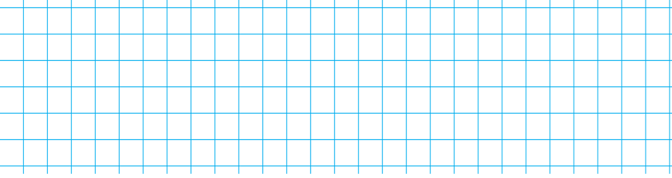
Прочитай рівності в першому стовпчику. Поясни, як їх склали. Віднови рівності до решти кісточок доміно.
2
+
3
= 5
2
+
4
= 6
1
+
5
= 6
3
+
2
= 5
4
+
2
= 6
5
+
1
= 6
5
–
2
= 3
6
–
2
= 4
6
–
1
= 5
5
–
3
= 2
6
–
4
= 2
6
–
5
= 1

Slide 3
Добери вирази до кожної схеми.
Знайди значення виразів.
3
3
?
6
–
1
=
3
+
3
=
6

Slide 4
Добери вирази до кожної схеми.
Знайди значення виразів.
6
1
?
6
–
1
=
5
3
+
3
=

Slide 5
За якою ознакою множину розподілено на підмножини
в кожному випадку? Запиши відповідні рівності
за малюнком.
розмір
форма
колір

Slide 6
За якою ознакою множину розподілено на підмножини
в кожному випадку? Запиши відповідні рівності
за малюнком.
3
+
3
=
6
6
–
3
=
3

Slide 7
За якою ознакою множину розподілено на підмножини
в кожному випадку? Запиши відповідні рівності
за малюнком.
4
+
2
=
6
2
+
4
=
6
6
–
4
=
2
6
–
2
=
4

Slide 8
За якою ознакою множину розподілено на підмножини
в кожному випадку? Запиши відповідні рівності
за малюнком.
5
+
1
=
6
1
+
5
=
6
6
–
5
=
1
6
–
1
=
5

Slide 9
Знайди значення виразів, користуючись числовим променем.
+ 4
+ 1
+ 1
+ 1
+ 1
1
2
3
4
5
6
7
8
9
2
+
4
=
6

Slide 10
Знайди значення виразів, користуючись числовим променем.
1
2
3
4
5
6
7
8
9
– 1
– 1
– 1
– 3
6
–
3
=
3

Slide 11


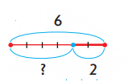
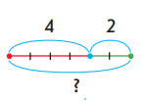
Добери схему до кожного малюнка. Поясни свій вибір. Запиши відповідні рівності.
4
2
?
4
+
2
=
6
?

Slide 12


Добери схему до кожного малюнка. Поясни свій вибір. Запиши відповідні рівності.
6
2
?
6
–
2
=
4
?

Slide 13
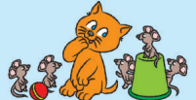
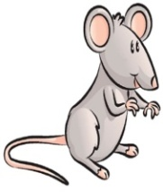
Кіт Мурчик спочатку грався з 5 мишками, потім долучилася
ще 1. Познач кожну мишку кругом або відрізком і зроби
малюнок відповідно до ситуації. Покажи дужкою всіх мишок. Запиши вираз.
5
1
?
5
1
5
+
1
=
6
?

Slide 14



Гніздо перепілки може вміститися в гнізді ворони, а гніздо ворони — у гнізді орла. У кого з птахів гніздо найбільше? Як ти гадаєш, що позначає кожний відрізок?

